Slide 1
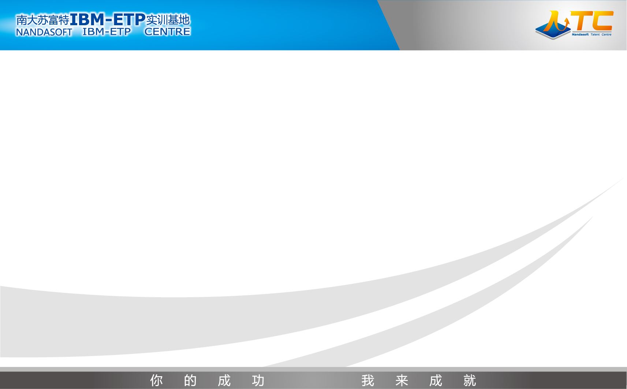
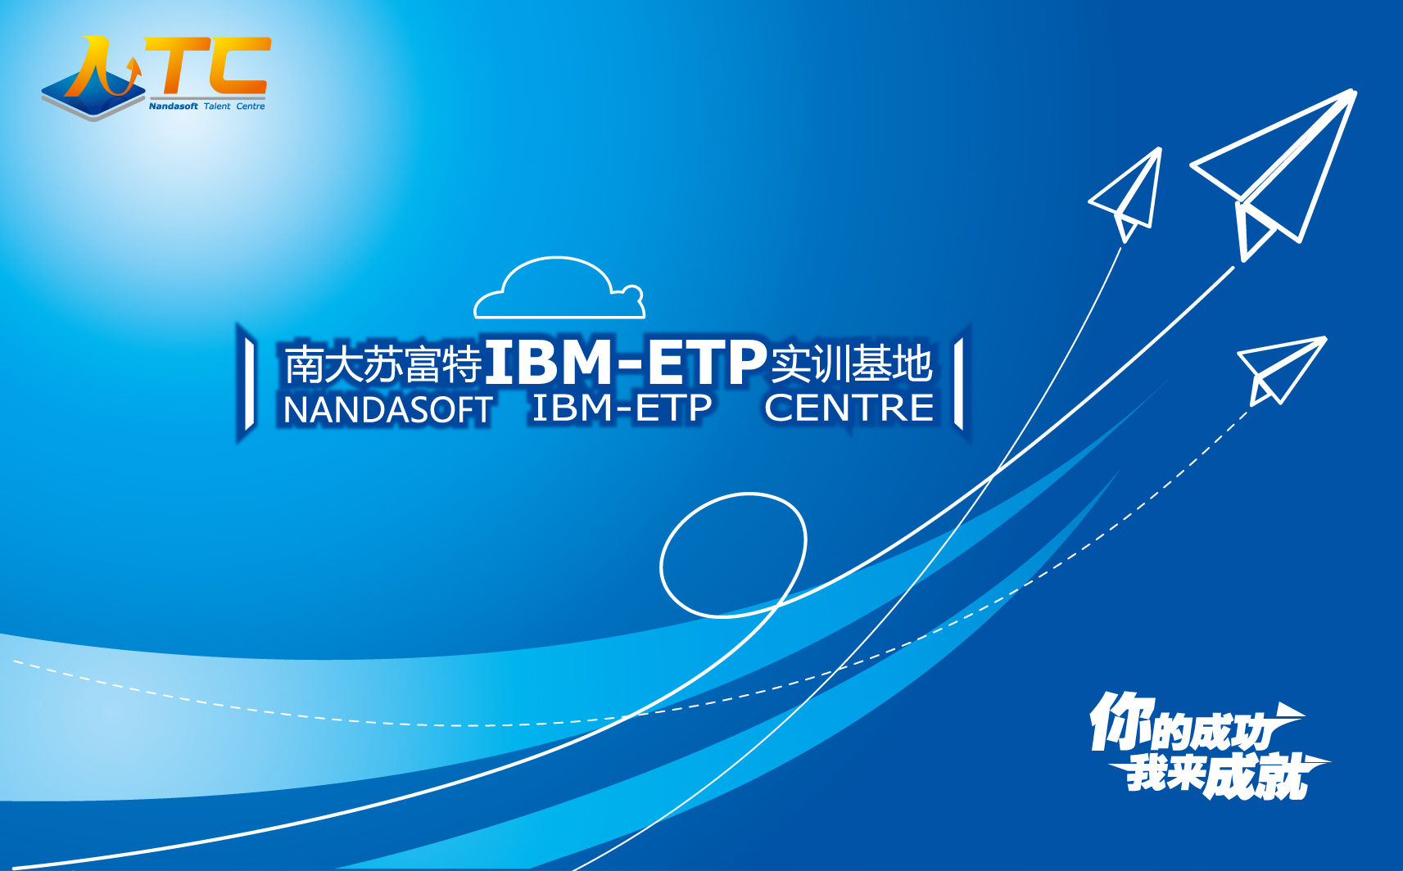

Slide 2
第九章 JAVA 序列化

Slide 3
本章主要内容
9.1 序列化概念
9.2 JAVA中序列化实现
9.3 序列化机制
9.4 处理对象流 （序列化过程和反序列化过程 ）
9.5 定制序列化过程
9.6 小结

Slide 4
9.1 序列化概念
所谓对象序列化就是将对象的状态转换成字节流，以后可以通过这些值再生成相同状态的对象。
这个过程也可以通过网络实现，例如可以先在Windows机器上创建一个对象，对其序列化，然后通过网络发给一台Unix机器，然后在那里准确无误地重新"装配"。像RMI、Socket、JMS、EJB它们中的一种，彼此为什么能够传递Java对象，当然都是对象序列化机制的功劳

Slide 5
JAVA中序列化实现
实现Serializable接口
public class SerialTest implements Serializable {
private static final long serialVersionUID = -67292639649740069L;
public byte version = 100;
public byte count = 0;
  /*
  * 将对象序列化并输出。
  * ObjectOutputStream能把Object输出成Byte流。
  * 我们将Byte流暂时存储到temp.out文件里
  */
  public static void main(String[] args) throws IOException {
  FileOutputStream fos = new FileOutputStream("src/temp.out");
  ObjectOutputStream oos = new ObjectOutputStream(fos);
  SerialTest test = new SerialTest();
  oos.writeObject(test);
  oos.flush();
  oos.close();
  }
}
JAVA中如何序列化一个对象呢？
一个对象能够序列化的前提是实现Serializable接口
Serializable接口没有方法，更像是个标记。
有了这个标记的Class就能被序列化机制处理 。
如
将byte流存储到temp.out文件中

Slide 6
序列化机制
序列化分为两大部分：序列化和反序列化。
序列化是这个过程的第一部分，将数据分解成字节流，以便存储在文件中或在网络上传输。
反序列化就是打开字节流并重构对象。
对象序列化不仅要将基本数据类型转换成字节表示，有时还要恢复数据。恢复数据要求有恢复数据的对象实例。
ObjectOutputStream中的序列化过程与字节流连接，包括对象类型和版本信息。
反序列化时，JVM用头信息生成对象实例，然后将对象字节流中的数据复制到对象数据成员中

Slide 7
处理对象流 （序列化过程和反序列化过程 ）
Java.io包有两个序列化对象的类。
  ObjectOutputStream负责将对象写入字节流
  ObjectInputStream从字节流重构对象
ObjectOutputStream类扩展DataOutput接口。
writeObject() 方法是最重要的方法，用于对象序列化。
如果对象包含其他对象的引用，则writeObject()方法递归序列化这些对象。
每个 ObjectOutputStream维护序列化的对象引用表，防止发送同一对象的多个拷贝。
由于writeObject()可以序列化整组交叉引用的对象，因此同一ObjectOutputStream实例可能不小心被请求序列化同一对象。这时，进行反引用序列化，而不是再次写入对象字节流。

Slide 8
ObjectOutputStream
序列化 today's date 到一个文件中.
public static void main(String[] args) throws IOException {
  FileOutputStream fos = new FileOutputStream("src/today's date");
  ObjectOutputStream oos = new ObjectOutputStream(fos);
  oos.writeObject("Today");
  oos.writeObject(new Date());
  oos.flush();
  oos.close();
}
对象序列化

Slide 9
ObjectInputStream
ObjectInputStream与ObjectOutputStream相似，扩展DataInput接口。
ObjectInputStream中的方法镜像DataInputStream中读取Java基本数据类型的公开方法。
readObject()方法从字节流中反序列化对象。
  每次调用readObject()方法都返回流中下一个Object。
  对象字节流并不传输类的字节码，而是包括类名及其签名。
  readObject()收到对象时，JVM装入头中指定的类。
  如果找不到这个类，则readObject()抛出 ClassNotFoundException,如果需要传输对象数据和字节码，则可以用RMI框架。
  ObjectInputStream的其余方法用于定制反序列化过程。

Slide 10
ObjectInputStream
从文件中反序列化 string 对象和 date 对象
public static void main(String[] args) throws IOException {
  FileInputStream in = new FileInputStream("src/today's date");
  ObjectInputStream s = new ObjectInputStream(in);
  try {
  String today = (String) s.readObject();
  Date date = (Date) s.readObject();
  System.out.println(today);
  System.out.println(date);
  } catch (Exception e) {
  System.out.println(e.getMessage());
  }
}
反序列化

Slide 11
定制序列化过程
序列化通常可以自动完成，但有时可能要对这个过程进行控制。java可以将类声明为serializable，但仍可手工控制声明为static或transient的数据成员。
例子：一个非常简单的序列化类。
实现序列化
public class simpleSerializableClass implements Serializable {
String sToday="Today:" ;
transient Date dtToday=new Date ();
}
transient成员不进行序列化

Slide 12
定制序列化过程
序列化时，类的所有数据成员应可序列化除了声明为transient 或static的成员。
将变量声明为transient告诉JVM我们会负责将变元序列化。
将数据成员声明为transient后，序列化过程就无法将其加进对象字节流中，没有从transient数据成员发送的数据。
后面数据反序列化时，要重建数据成员（因为它是类定义的一部分），但不包含任何数据，因为这个数据成员不向流中写入任何数据。记住，对象流不序列化static或transient。
我们的类要用writeObject()与 readObject()方法以处理这些数据成员。使用writeObject()与readObject()方法时，还要注意按写入的顺序读取这些数据成员

Slide 13
定制序列化过程
关于如何使用定制序列化的部分代码如下：
//重写writeObject()方法以便处理transient的成员。
public void writeObject(ObjectOutputStream outputStream) throws IOException {
//使定制的writeObject()方法可以利用自动序列化中内置的逻辑
outputStream.defaultWriteObject();
outputStream.writeObject(oSocket.getInetAddress());
outputStream.writeInt(oSocket.getPort());
}

Slide 14
定制序列化过程
//重写readObject()方法以便接收transient的成员。
private void readObject(ObjectInputStream inputStream) throws IOException,ClassNotFoundException{
//defaultReadObject()补充自动序列化
inputStream.defaultReadObject();
InetAddress oAddress=(InetAddress)inputStream.readObject();
int iPort =inputStream.readInt();
oSocket = new Socket(oAddress,iPort);
iID=getID();
dtToday =new Date();
}

Slide 15
小结
通过以上学习，我们掌握以下几点：
1：对象序列化主要应用例如：RMI要利用对象序列化运行远程主机上的服务，就像在本地机上运行对象时一样
2：实现序列化类必须实现Serializable 接口
3：序列化时流对象ObjectOutputStream的使用方法
4：序列化机制中序列化和反序列化的作用。
5：定制序列化过程中对象流不序列化static或transient，要用 流对象中的 writeObject()与 readObject()方法以处理这些数据成员

Slide 16
